Slide 1




















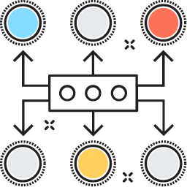







































Набор иконок для визуализации моделей

Slide 2






























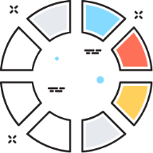



















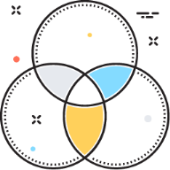









Набор иконок для визуализации моделей

Slide 3




























































Набор иконок для визуализации моделей

Slide 4



























































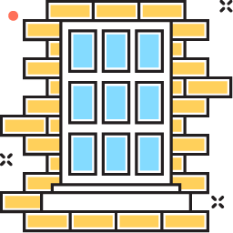
Набор иконок для визуализации моделей

Slide 5




























































Набор иконок для визуализации моделей

Slide 6

















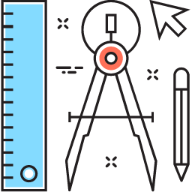










































Набор иконок для визуализации моделей

Slide 7




























































Набор иконок для визуализации моделей

Slide 8































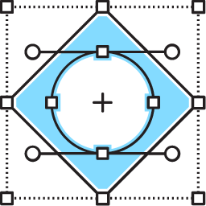




























Набор иконок для визуализации моделей

Slide 9


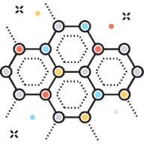
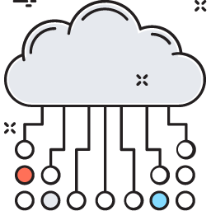













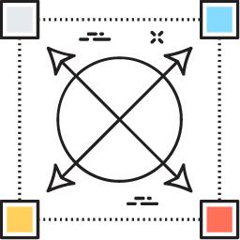



























Набор иконок для визуализации моделей

